Slide 1
Aula 2 - Turma Avançado
Lógica de Programação

Slide 2
Algoritmos
1.

Slide 3
Relembrando…
Um algoritmo é uma sequência lógica finita de passos para realizar uma tarefa ou resolver um problema.
Quando estamos fazendo um algoritmo, tem várias estruturas/técnicas que podemos usar.
As principais são:
Variáveis: armazenam uma informação;
Condicionais: permitem diversas escolhas;
Loops: permitem repetições;
Funções: rotinas que facilitam o código.

Slide 4
Variáveis
2.

Slide 5
Variáveis
Armazenam uma informação, para que possa ser manipulada mais a frente.
Geralmente, essas informações são:
Números: podem ser inteiros (ex: 5) ou decimais (ex: 5.37);
Textos: chamados de strings na computação;
Listas: aglomerado de variáveis (ex: [5, 3, 1, 7]);
Condicionais: Verdadeiras/Falsas. Também chamadas de Booleanas.

Slide 6
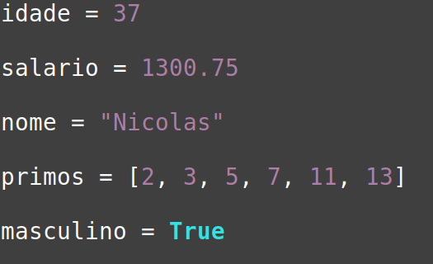
Variáveis
Exemplo de variáveis em Python:

Slide 7
Variáveis
Com as variáveis, podemos fazer operações aritméticas (expressões matemáticas) e lógicas (decisões):
b = a + 3;
x = y * z;
i = i + 1;
…

Slide 8
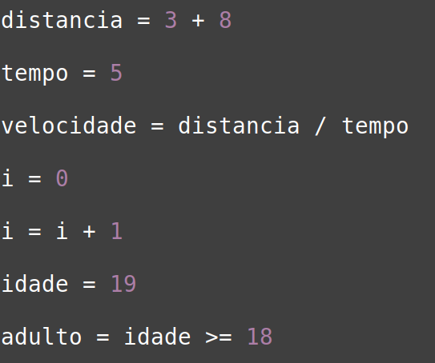
Variáveis
Exemplos de operações em Python:

Slide 9
Condicionais
3.

Slide 10
Condicionais
Permitem fazermos ações diferentes baseadas numa condição.
Por exemplo, imagina que você quer saber se vai para praia ou não, e isso depende do clima e do dia da semana (ou seja, variáveis).
Podemos fazer uma condição tipo:
se clima == sol e (dia == sábado ou dia == domingo), praia = sim
senão, praia = não
obs: a condição em si também é uma variável

Slide 11
Condicionais
Podemos também ter condições mais complexas, que não tem apenas duas possibilidades.
Por exemplo, escolher o andar para ir baseado no seu nível:
se nível == básico, andar = 10
senão, se nível == intermediário, andar = 2
senão, andar = 5

Slide 12
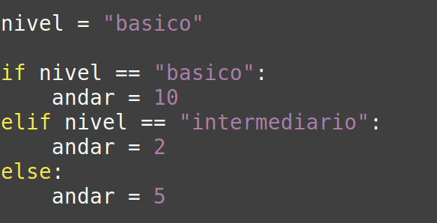
Condicionais
Exemplo de condicionais em Python:

Slide 13
Loops
4.

Slide 14
Loops
Loops (Laços, em português), permitem a gente repetir uma certa ação quantas vezes quisermos.
Geralmente, temos dois tipos de loops: while e for

Slide 15
Loops - While
While, em inglês, significa “Enquanto”. Logo, usamos essa estrutura para repetir uma ação enquanto uma certa condição for verdadeira.
Ex: Contar até três:
dedos = 0
enquanto dedos < 3, dedos = dedos + 1

Slide 16
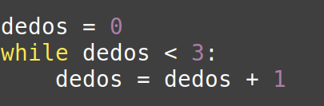
Loops - While
Exemplo de While em Python:

Slide 17
Loops - For
For, em inglês, significa “Para”. Aqui, a gente vai repetir a ação para alguns números num intervalo.
Ex: Soletrar um nome
nome = roberto
para i = 1 até 7, falar nome[i]
obs1: roberto tem 7 letras
obs2: roberto[i] significa pegar a i-ésima letra do nome

Slide 18
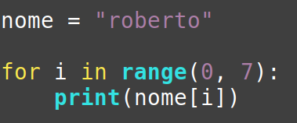
Loops - For
Exemplo de For em Python:

Slide 19
Funções
5.

Slide 20
Funções
Muitas vezes, em um código, nós temos um trecho que se repete múltiplas vezes. Podemos colocar isso dentro de uma função, e chamá-la sempre que necessário.
Ex: Calcular médias de notas

Slide 21
Funções
Ex: Calcular médias de notas
média (nota1, nota2, nota3):
nota_final = (nota1 + nota2 + nota3) / 3
retorne nota_final
nota_joao = média (70, 90, 20)
nota_sofia = média(90, 88, 76)
nota_miguel = média(50, 40, 78)
Parâmetros

Slide 22
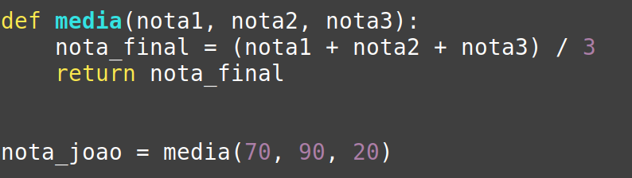
Funções
Exemplo de Função em Python:

Slide 23
Funções
Funções também são muito úteis para usar funções que outras pessoas fizeram, sem você ter que se preocupar exatamente como ela foi implementada.
Ex: criar um gráfico a partir de valores dados
X = [3, 6, 1, 2]
Y = [-1, 8, 7, 9]
gráfico(X, Y)

Slide 24
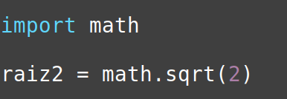
Funções
Exemplo de Função pronta em Python:

Slide 25
Exercícios
6.

Slide 26
Exercícios
Imagine um carro parado num semáforo. Faça um código para decidir se ele deve ir ou não.
Considere uma variável “semáforo” que tem a cor do semáforo
Faça um código que mostre todos os números pares menores que 20 (começando no 0);
Faça uma função que calcula a velocidade de um objeto, dado sua distância e tempo
se conhecer a fórmula, faça considerando a aceleração também!
Faça uma função que recebe um nome e retorne quantas vezes a letra “a” aparece nele.

